Slide 1
Monitoramento de Horta Inteligente
IFSP – Hortolândia - Projeto IoT – 2025
Marília Zeniti Hoshino

Slide 2
Introdução
Com o avanço da Internet das Coisas (IoT), tornou-se possível automatizar e monitorar hortas de forma inteligente. Este projeto visa aplicar sensores para coleta de dados ambientais, melhorando a eficiência do cultivo e reduzindo desperdícios.

Slide 3
Objetivo do Projeto
Desenvolver um sistema de monitoramento de horta inteligente utilizando sensores de umidade, temperatura e umidade do ar, com microcontrolador e conectividade, permitindo a coleta e análise de dados em tempo real para tomada de decisões no cuidado das plantas.

Slide 4
Componentes Utilizados
- Microcontrolador ESP32
- Sensor de Umidade do Solo (capacitivo)
- Fonte de alimentação
- Jumpers e protoboard
- Caixa de proteção e abrigo para sensor
- *Sensor DHT11 / DHT22 (temperatura e umidade)
- *Módulo relé
* Se der tempo vamos utilizar

Slide 5
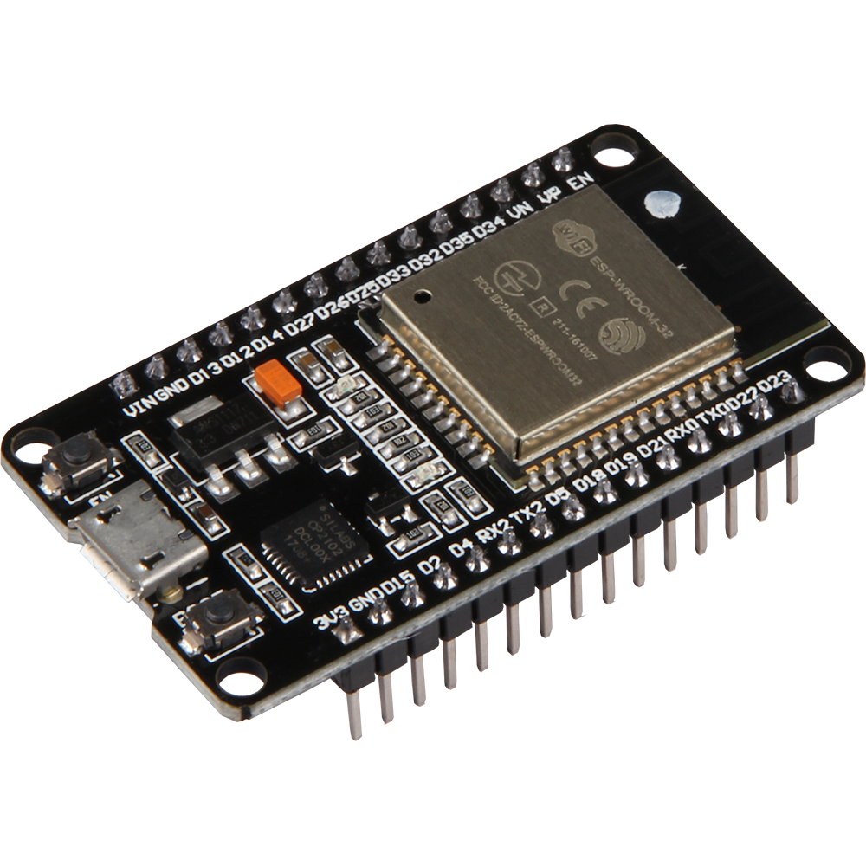
ESP32
São placas microcontroladas extremamente poderosas, que são equipadas com o moderno chip ESP32, que já vem embarcado com Wi-Fi, Bluetooth, dois processadores de altíssima velocidade, conversores DAC, ADC, portas PWM via software e grande capacidade de armazenamento de programas.
Memória: 520 KB SRAM
Wi-Fi b/g/n e bluetooth
Memória flash 4MB
Trabalha até 240MHz

Slide 6
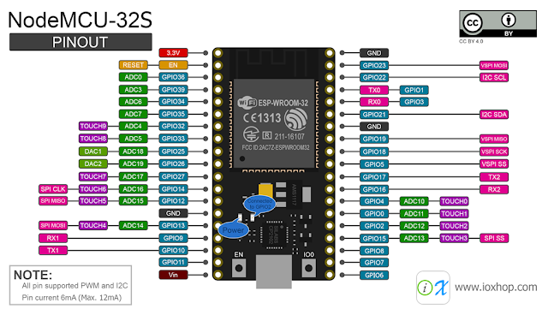
Pinagem
Referência da pinagem do ESP32

Slide 7
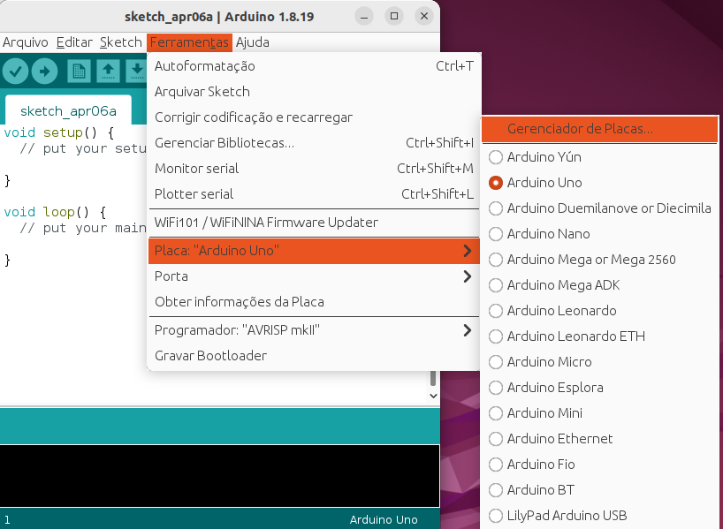
Configurando o Arduino IDE
Instalando a biblioteca do ESP32

Slide 8
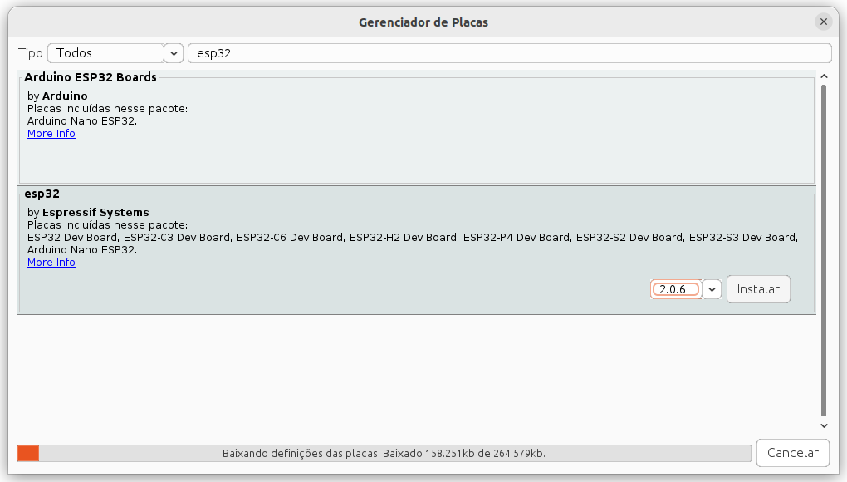
Configurando o Arduino IDE
Quando instalar selecionar a versão antiga 2.0.6, versões novas tem ocorrido problema, talvez tenham resolvido
explicação no link:
https://github.com/espressif/esp-idf/issues/10314#issuecomment-2251960438

Slide 9
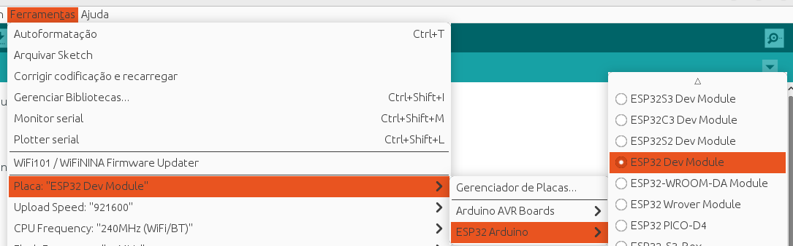
Configurando o Arduino IDE
Agora é possível selecionar a placa ESP 32 DEV Module

Slide 10
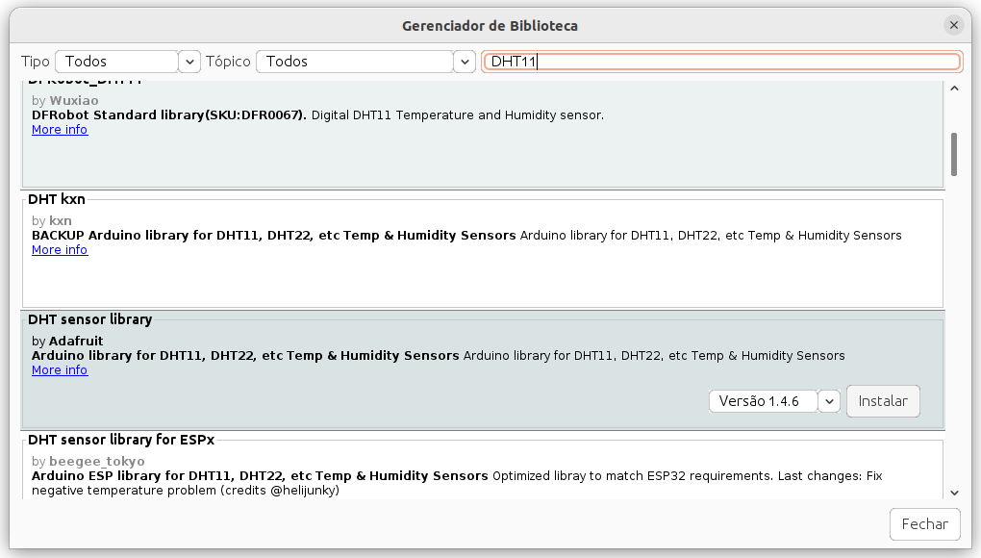
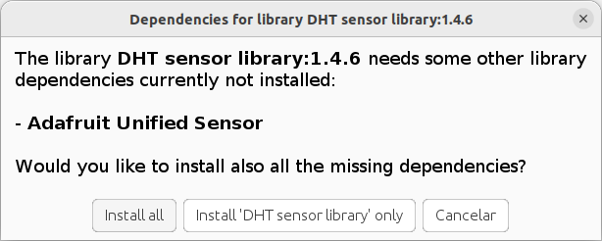
Configurando o Arduino IDE
Instalar a biblioteca do sensor DHT11, DHT22

Slide 11
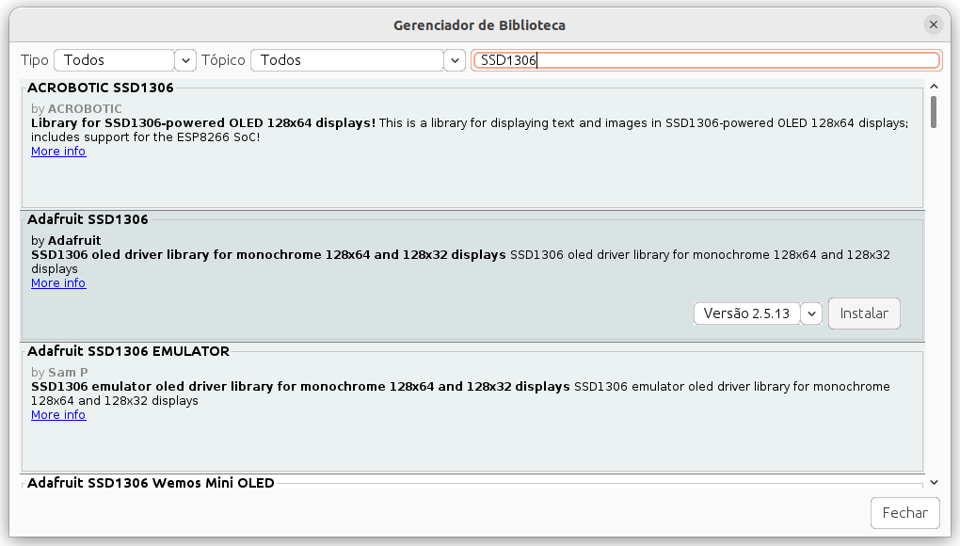
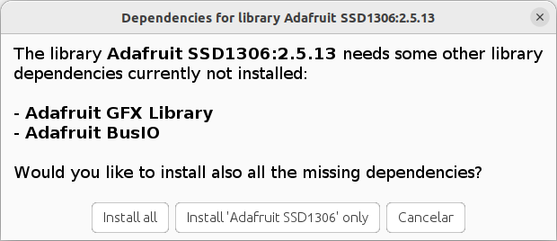
Configurando o Arduino IDE
Instalar a biblioteca do display, Adafruit SSD1306

Slide 12
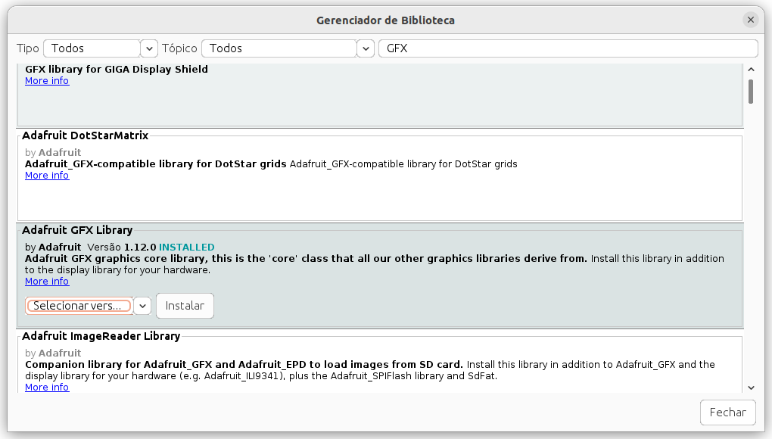
Configurando o Arduino IDE
Instalar a biblioteca do display, Adafruit GFX library, como no slide anterior instalou as dependências, somente checar se está instalado, caso contrário instalar

Slide 13
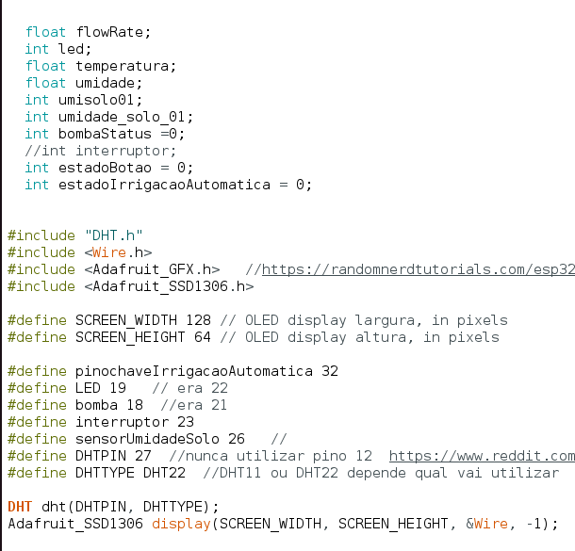
Laboratório
Declaração de variáveis
Inclui a biblioteca do sensor DHT e escrita no display
#define cria uma macro, que é a associação de um identificador
Verificar o sensor DHT utilizado
Utilizado para criar o objeto

Slide 14
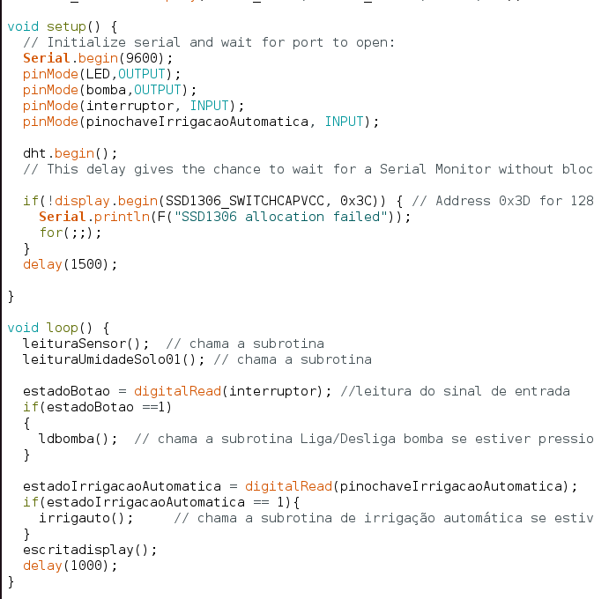
Laboratório
Inicia a porta serial
Define as entradas e saídas
Inicializa a biblioteca DHT
Inicializa o display
Chama a sub-rotina de leitura do DHT
Chama a sub-rotina de leitura do sensor capacitivo
Realiza a leitura do estado do botão e executa a sub-rotina ldbomba
Realiza a leitura do estado da chave e executa a sub-rotina irrigauto

Slide 15
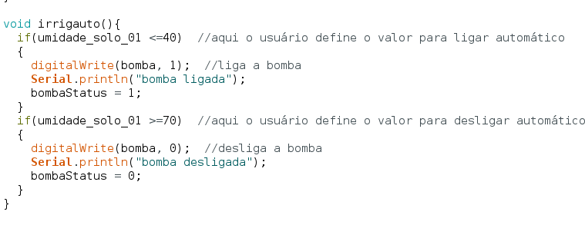
Laboratório
Com a chave de irrigação automática ligada, executa a rotina e liga a bomba se a umidade do solo estiver abaixo do pré definido
Semelhante ao anterior, só que aqui desliga a bomba quando atinge a umidade do solo desejada

Slide 16
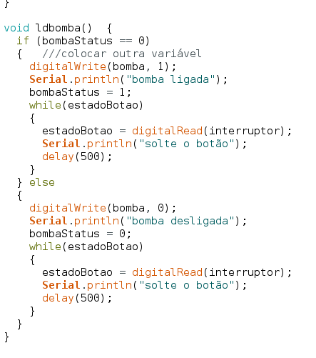
Laboratório
Se a bomba está desligada executa aqui, liga a bomba e executa o comando while para o programa não passar duas vezes no mesmo lugar e desligar em seguida
Semelhante ao anterior, só que aqui desliga a bomba

Slide 17
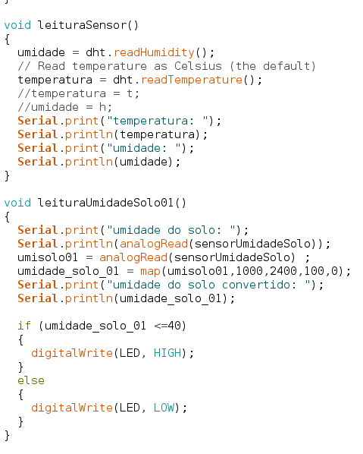
Laboratório
Rotina do sensor DHT
Leitura de umidade e temperatura do sensor
Imprimi os valores de temperatura e umidade
Rotina do sensor de umidade do solo
Leitura do sensor de umidade do solo
Conversão da escala analógica do sensor para uma escala de referência
Se a umidade do solo estiver abaixo do definido acende um LED avisando

Slide 18
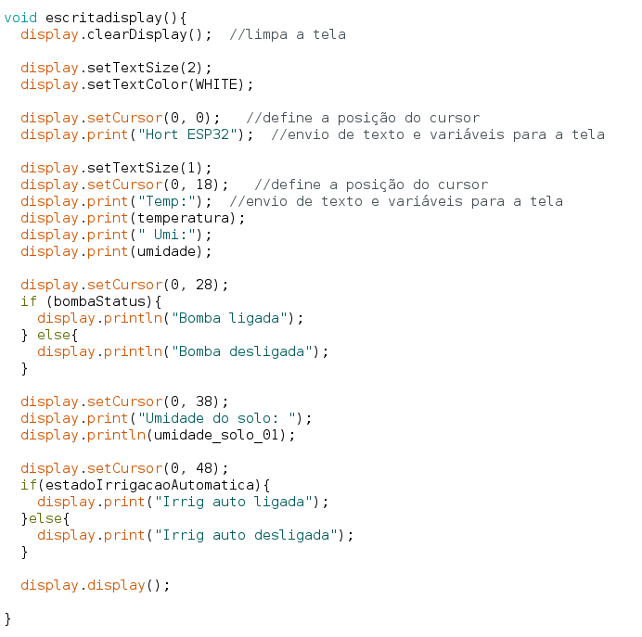
Laboratório
Rotina de escrita no display
Escrita do título na tela
Imprimi os valores de temperatura e umidade
Imprimi o status da bomba
Imprimi do sensor de umidade do solo
Imprimi o status da irrigação automática

Slide 19
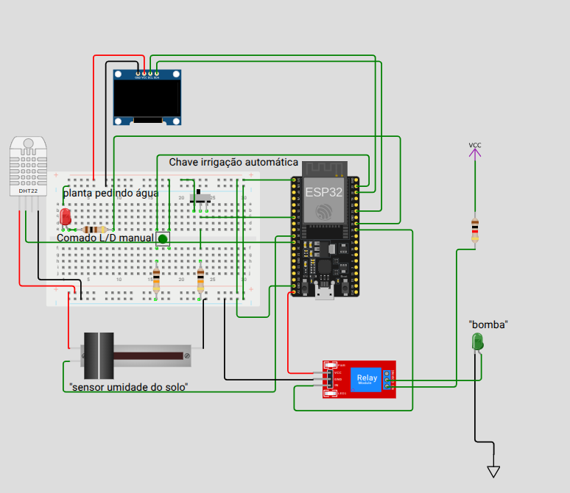
Laboratório
Monte o seguinte circuito na protoboard

Slide 20
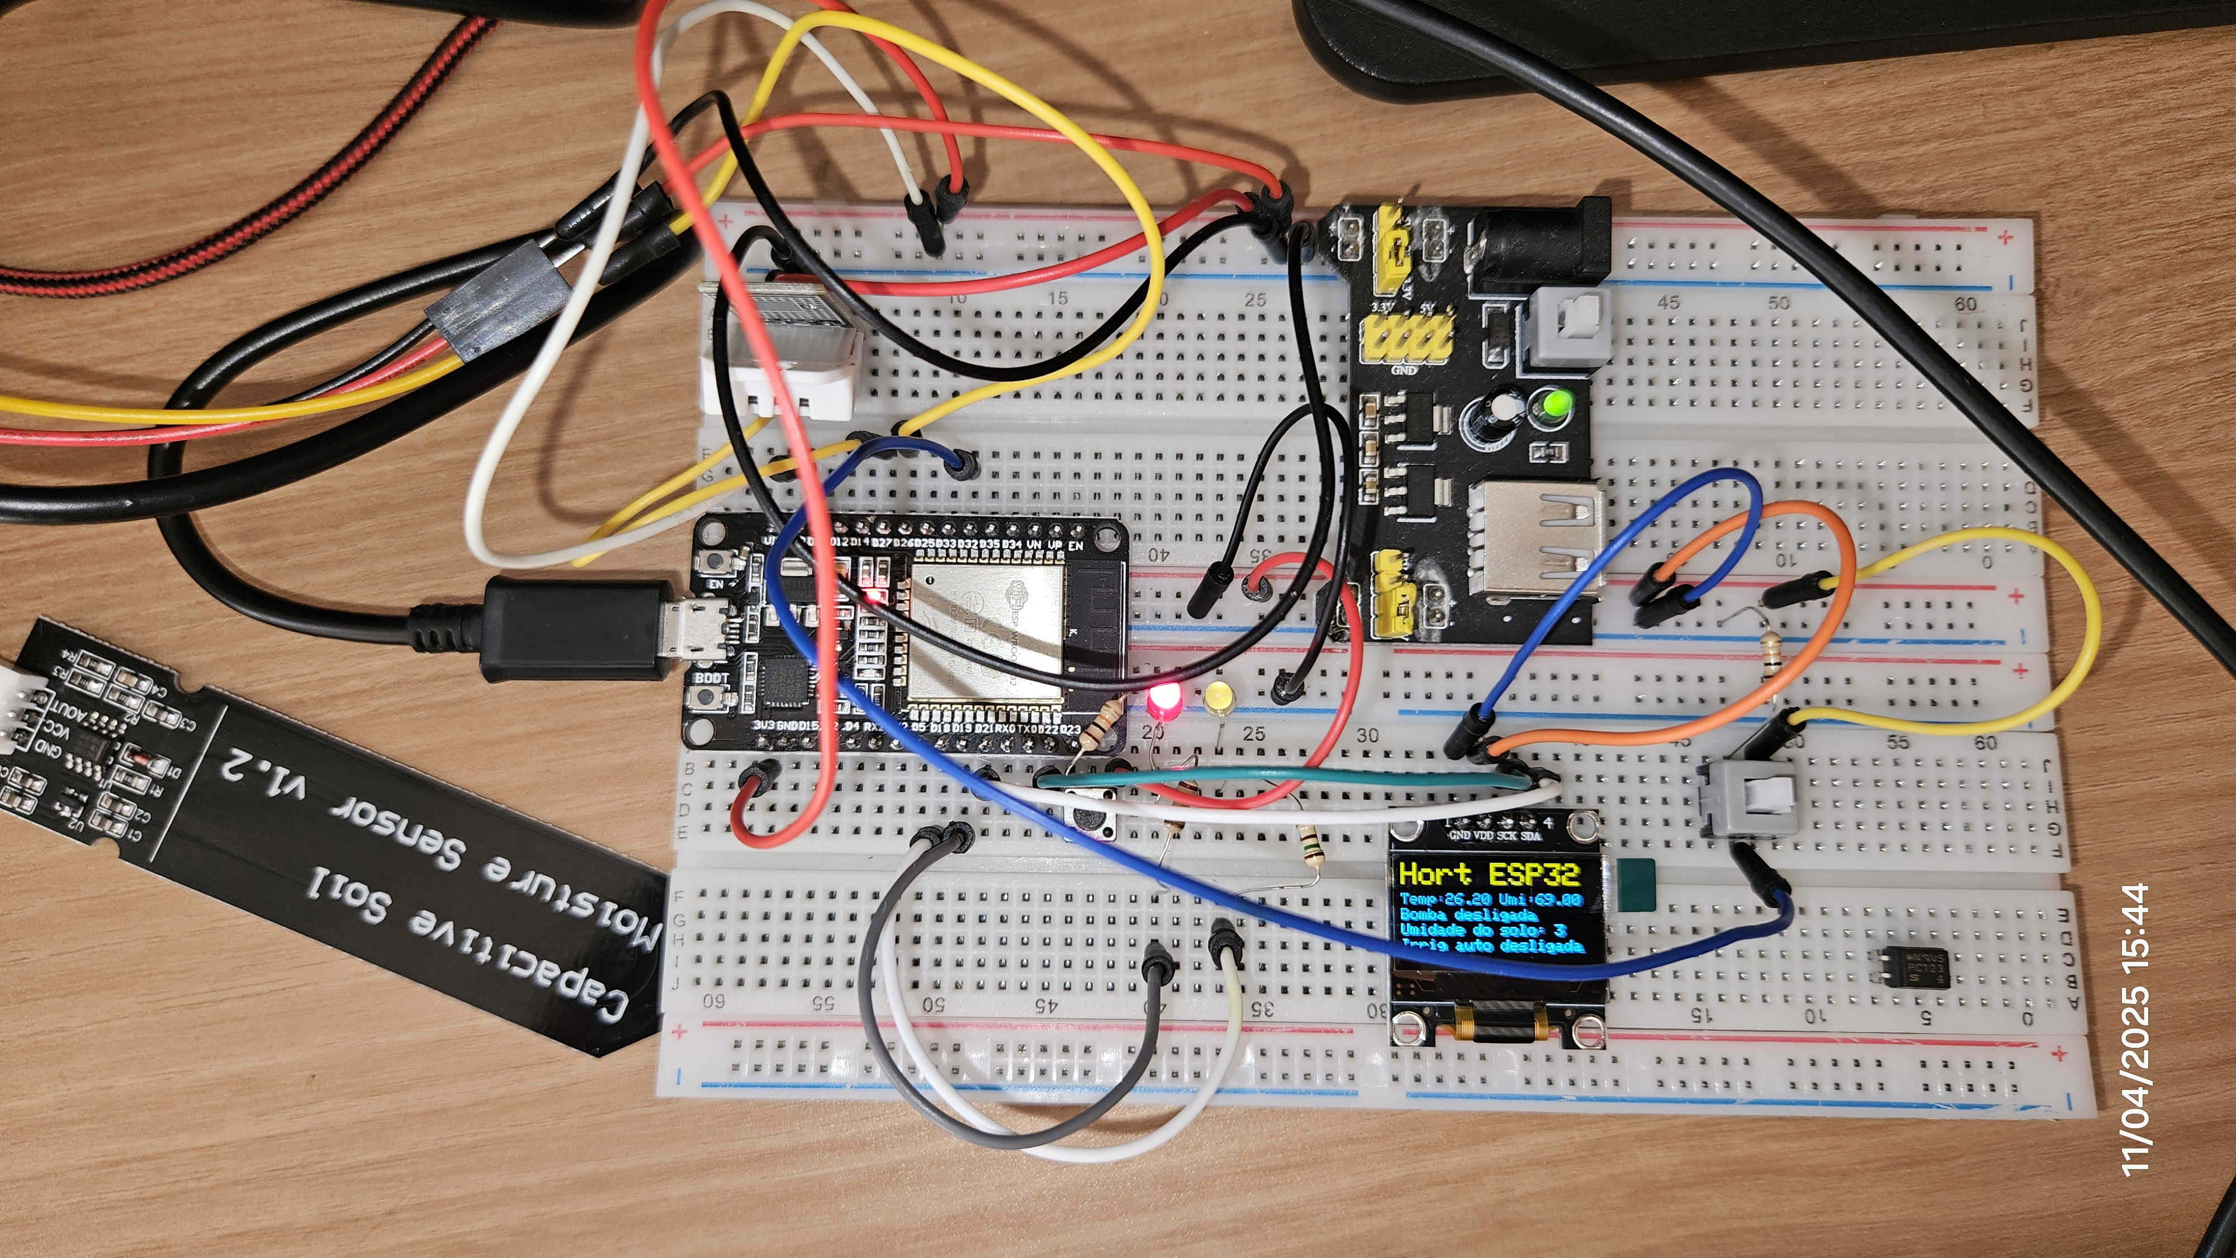
Laboratório
Monte o seguinte circuito na protoboard

Slide 21
Laboratório
Conecte o cabo USB na placa e no computador
Verifique a placa selecionada
Realize o upload do código

Slide 22
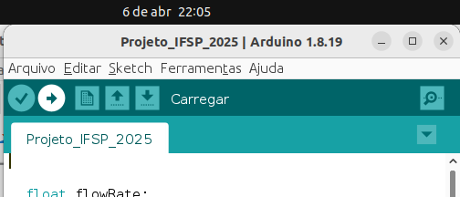
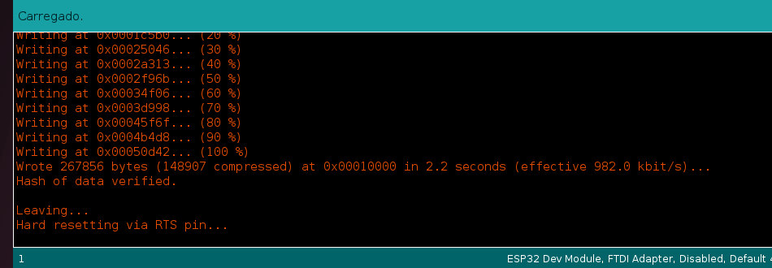
Laboratório
Agora faça o upload do código aguarde a conclusão

Slide 23
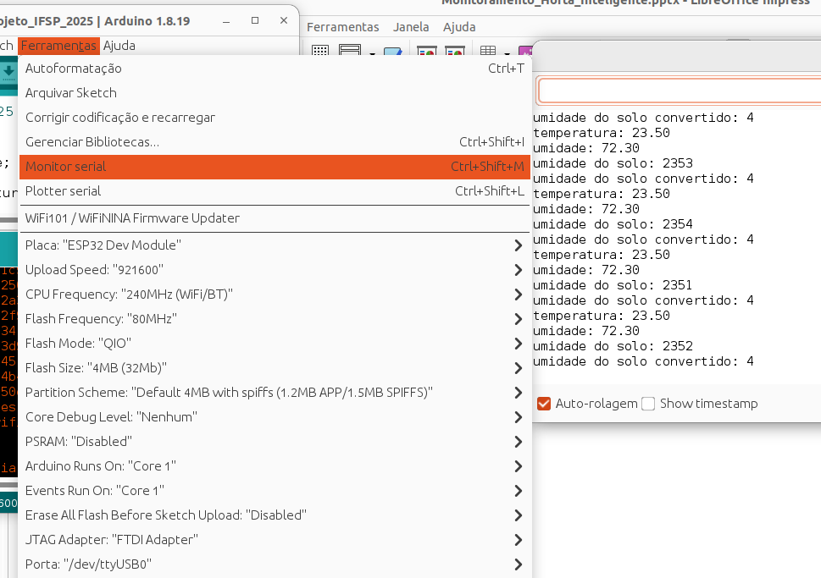
Laboratório
e em seguida abra o monitor serial e poderá ver o valor dos sensores

Slide 24
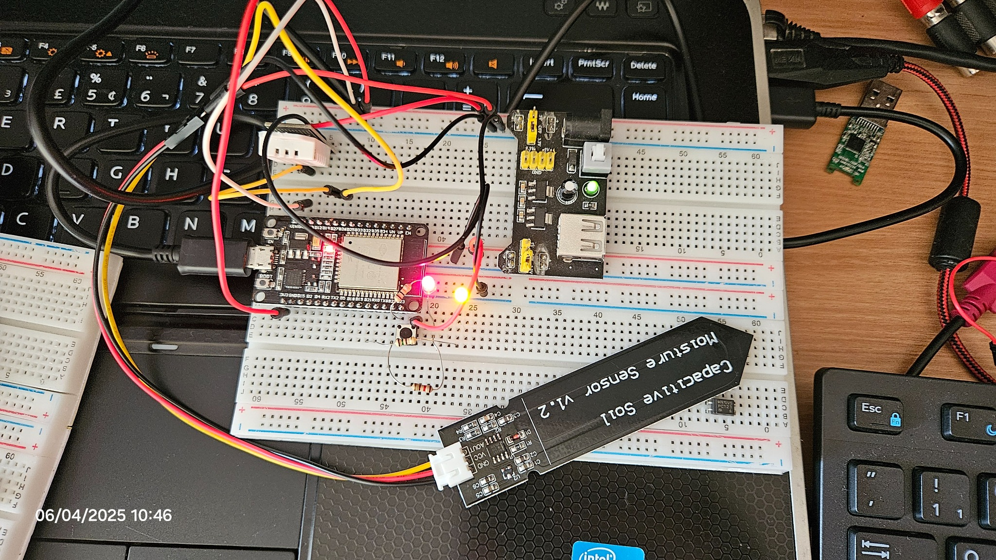
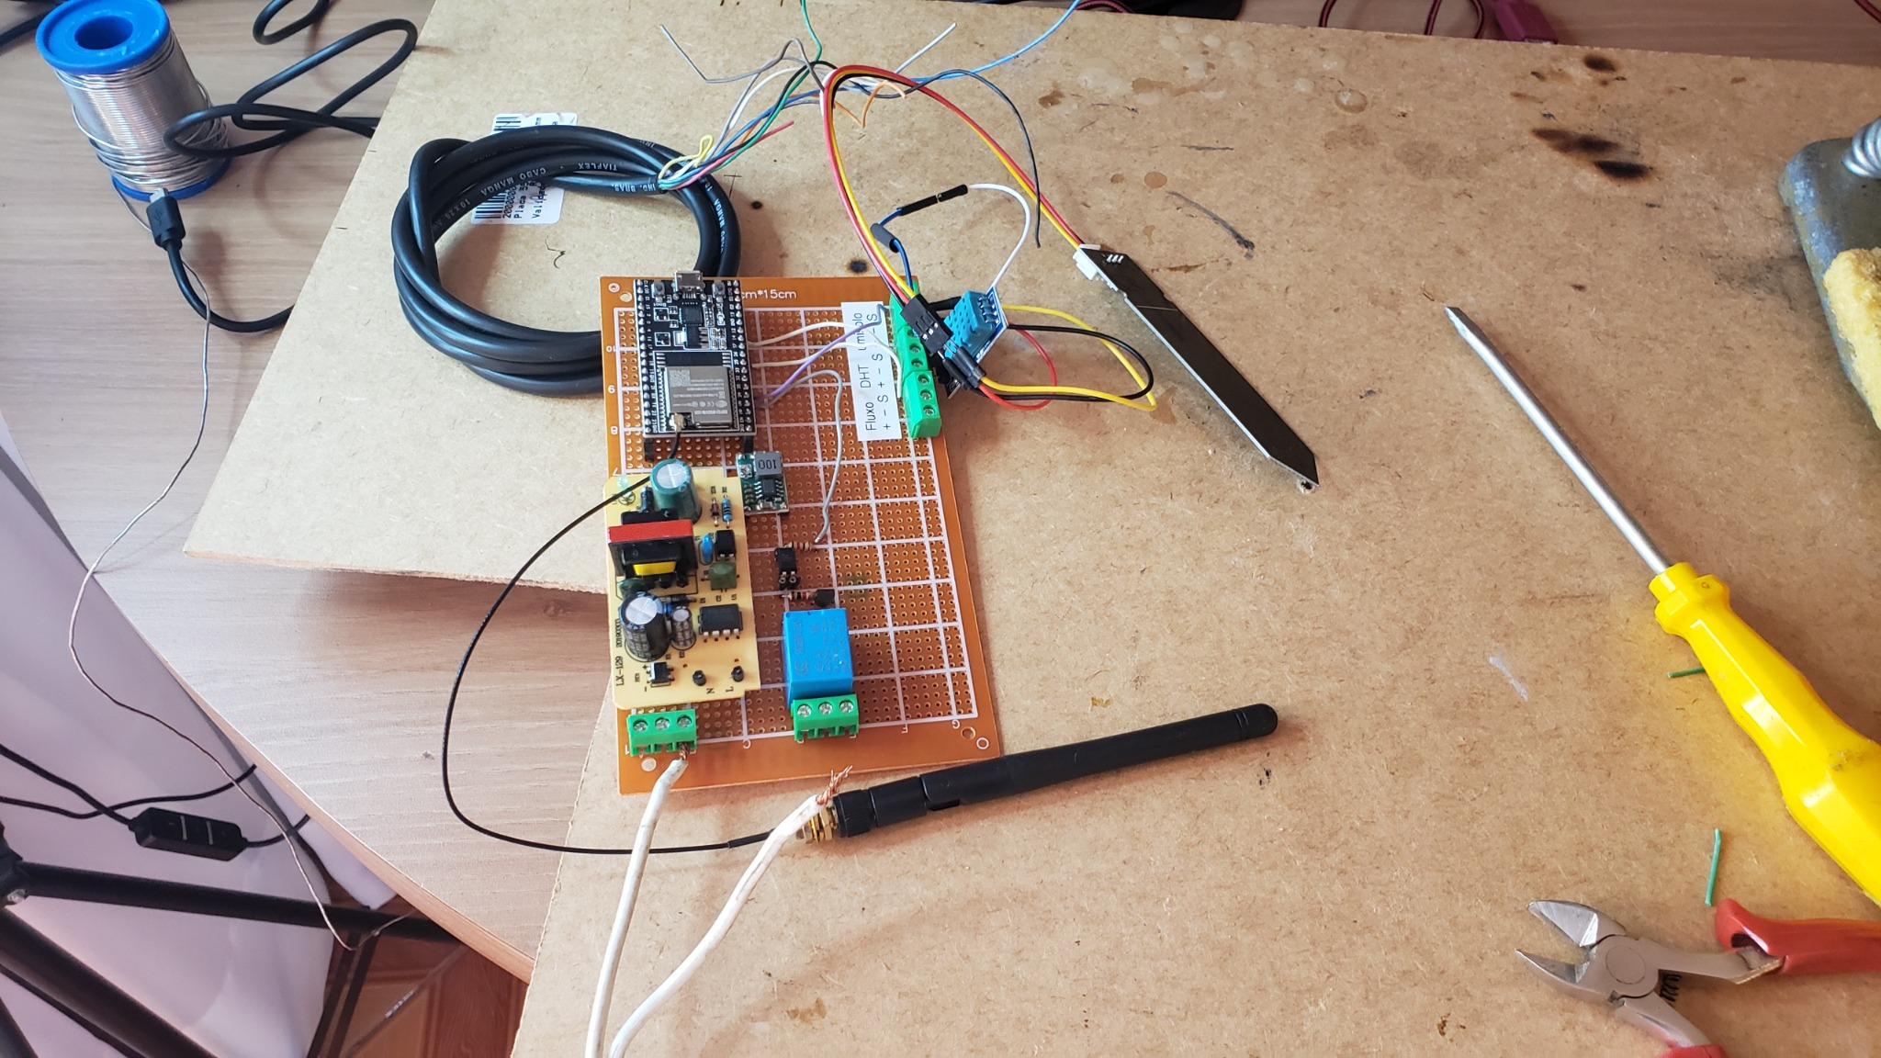
Montagem do Sistema

Slide 25
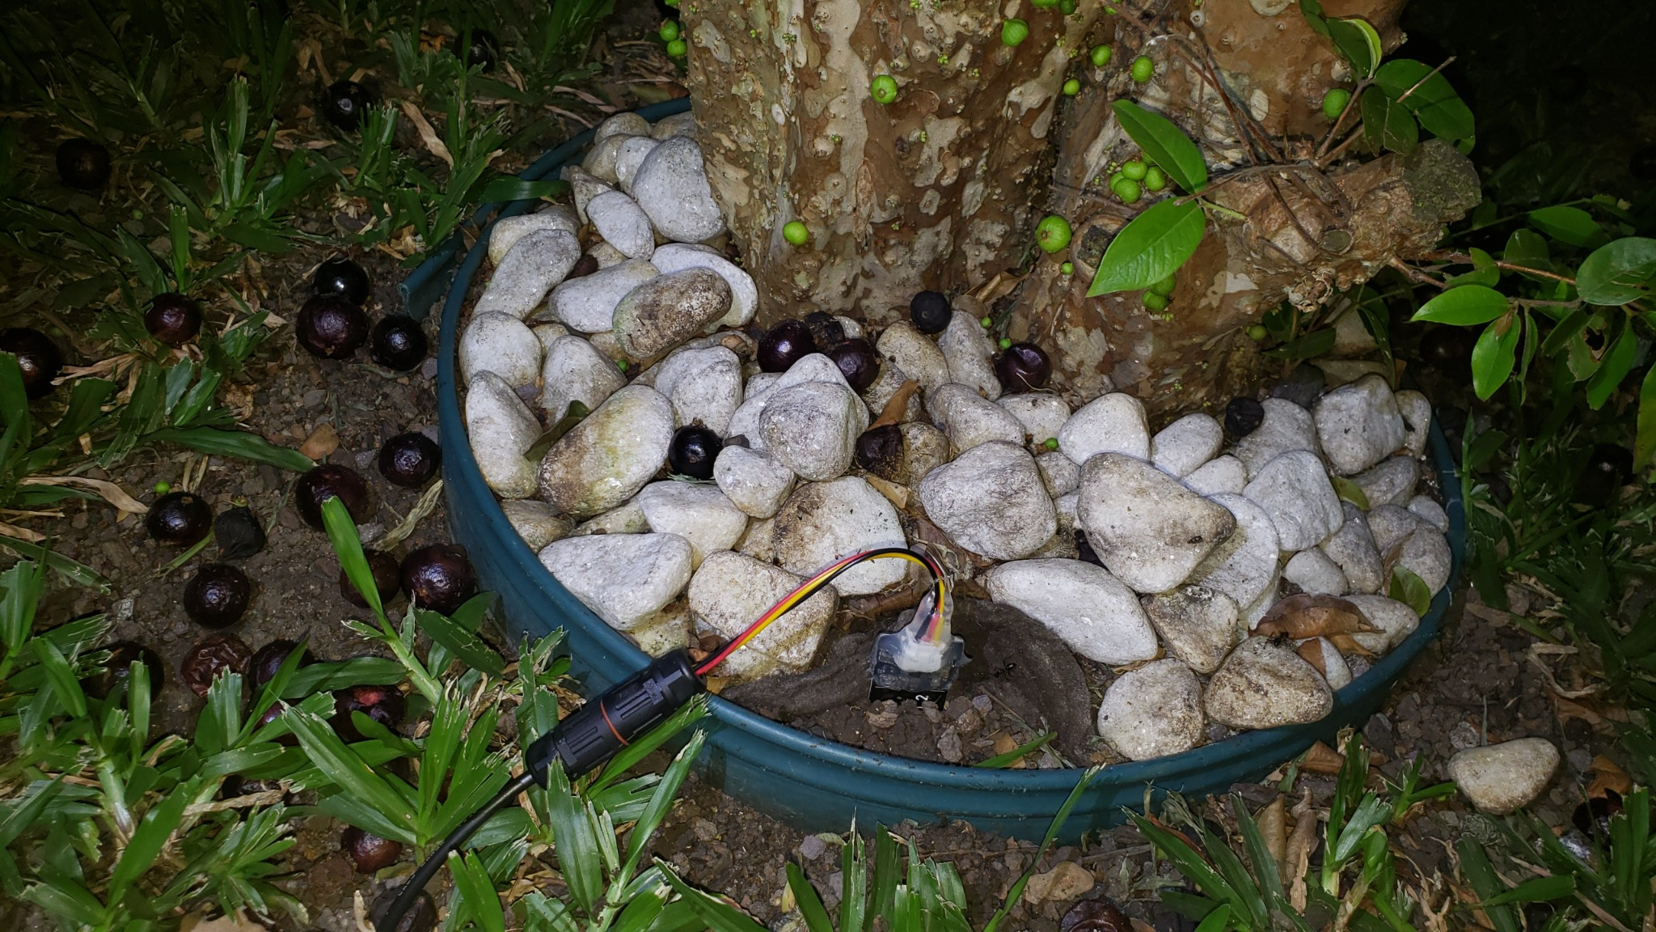
Instalação em Campo

Slide 26
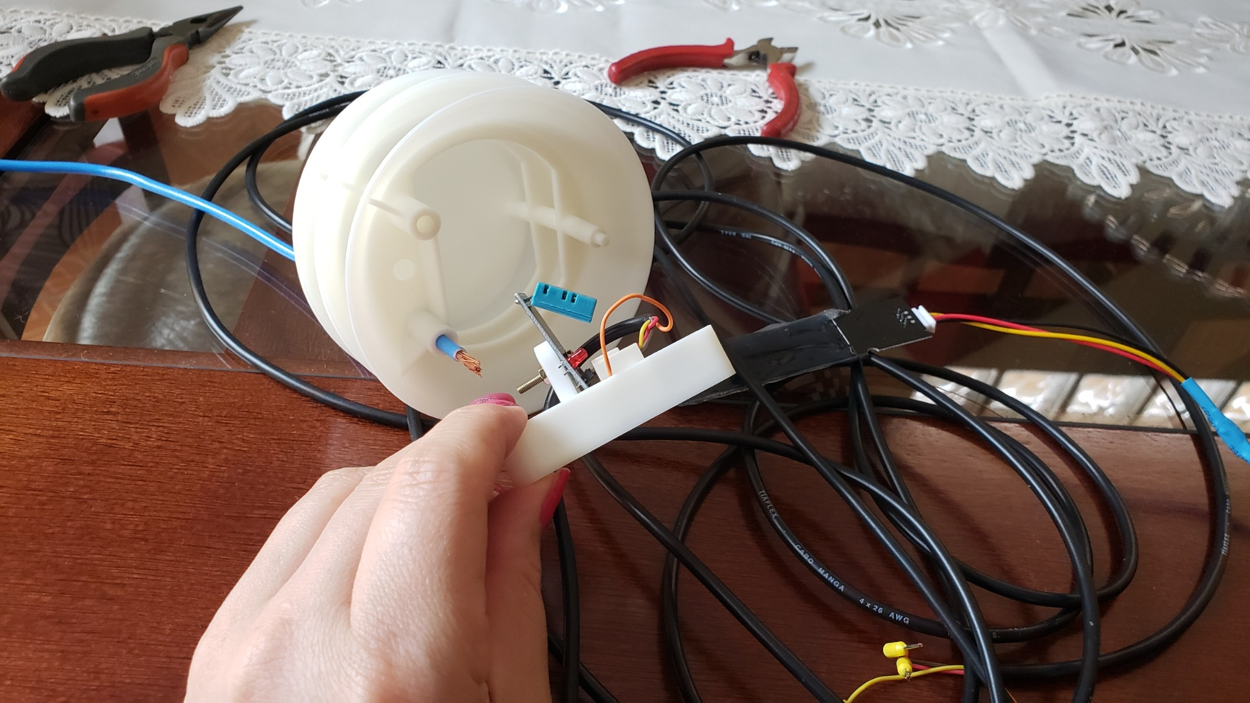
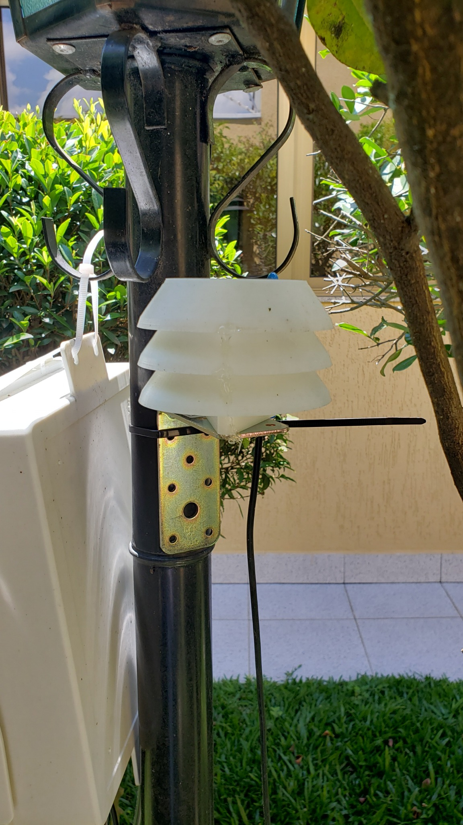
Encapsulamento dos Sensores
Proteção do DHT 11/22 da chuva

Slide 27
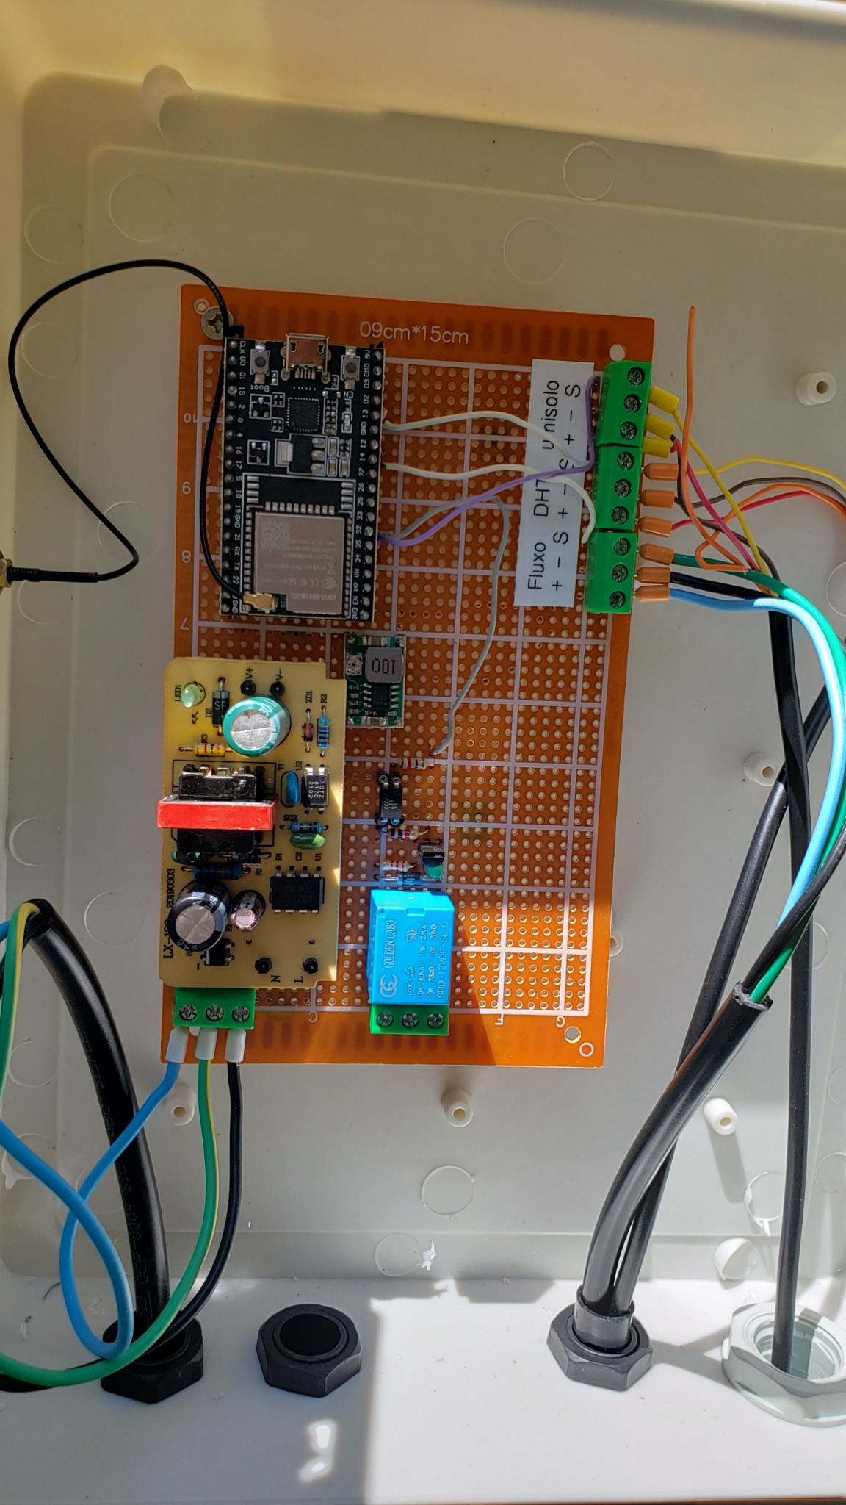
Caixa de Controle

Slide 28
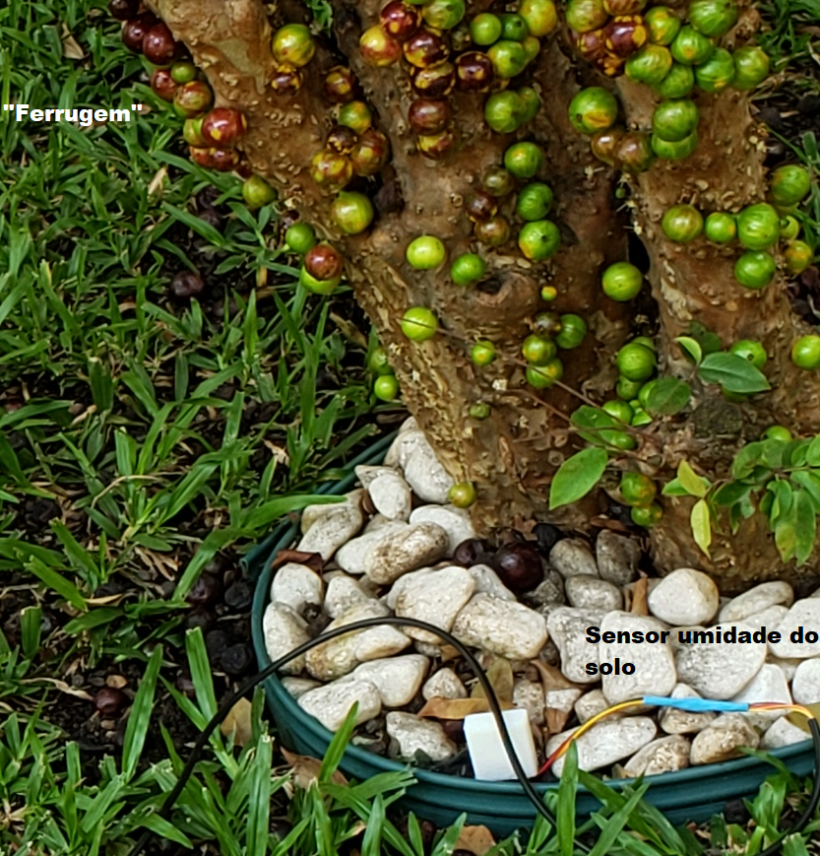
Danos do Excesso de Água e o Fungo Ferrugem
**Excesso de Água na Irrigação:**
- Reduz a oxigenação no solo, sufocando as raízes
- Favorece o apodrecimento das raízes
- Diminui a absorção de nutrientes
- Aumenta o risco de proliferação de fungos e bactérias

Slide 29
Benefícios do Sistema
- Redução no consumo de água
- Monitoramento remoto
- Tomada de decisão com base em dados
- Automação e eficiência no cuidado com as plantas

Slide 30
Conclusão
O projeto de horta inteligente demonstrou ser viável e eficiente, permitindo o acompanhamento das condições do solo e clima local em tempo real. Essa tecnologia pode ser aplicada em diferentes escalas e aprimorada com recursos como irrigação automatizada e integração com aplicativos.

Slide 31
Projeto no github
https://github.com/mariliahoshino/IFSP_Hortolandia_2025

